Slide 1
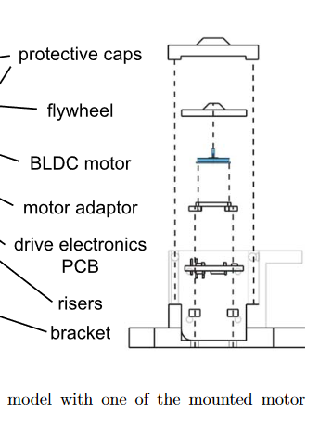

Slide 2
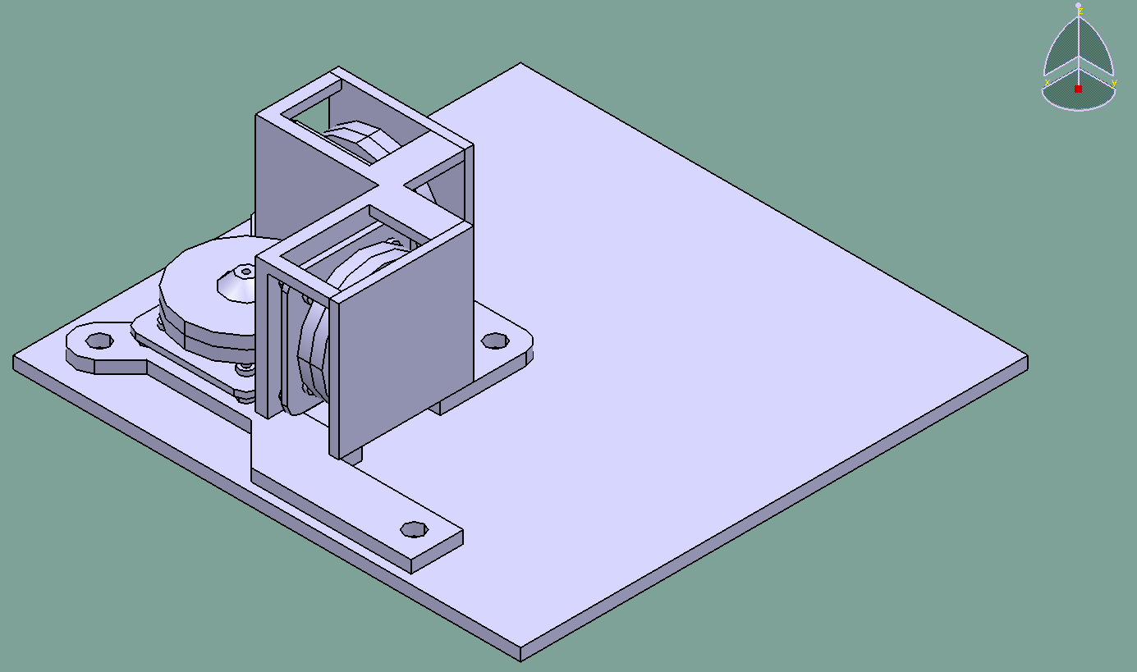
Rueda YZ
Rueda XY
Rueda XZ

Slide 3
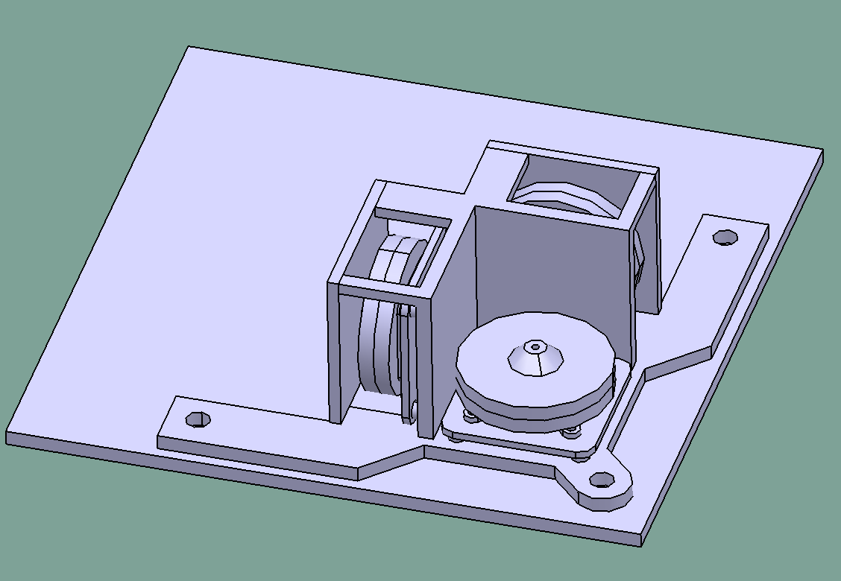
Rueda XZ
Rueda XY
Rueda YZ

Slide 4
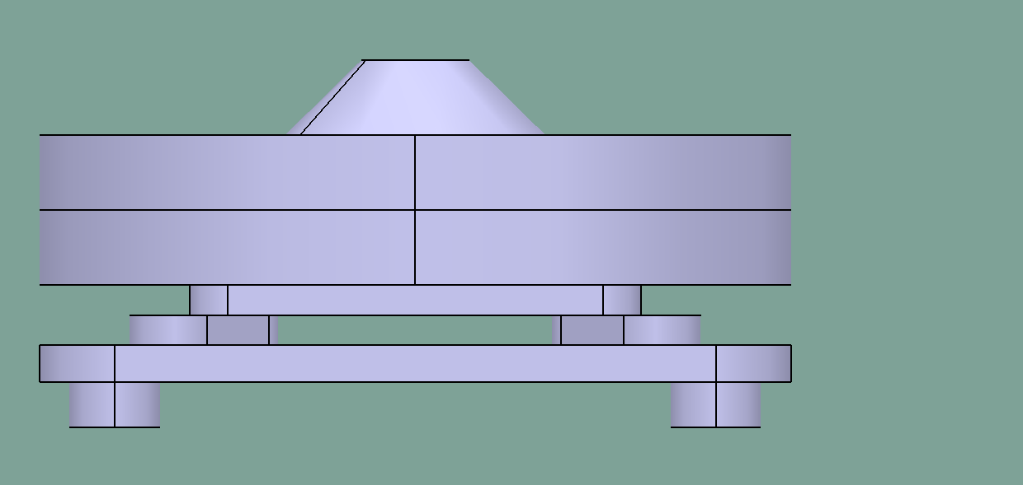
Rueda
Motor
Adaptador
PCB
Amortiguadores

Slide 5
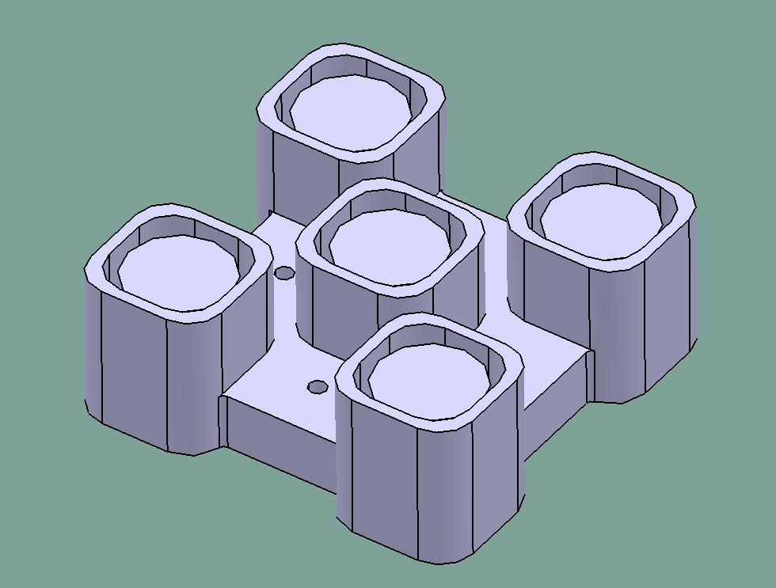
Termopilas

